Slide 1
ANIMALS
ЖИВОТНЫЕ

Slide 2
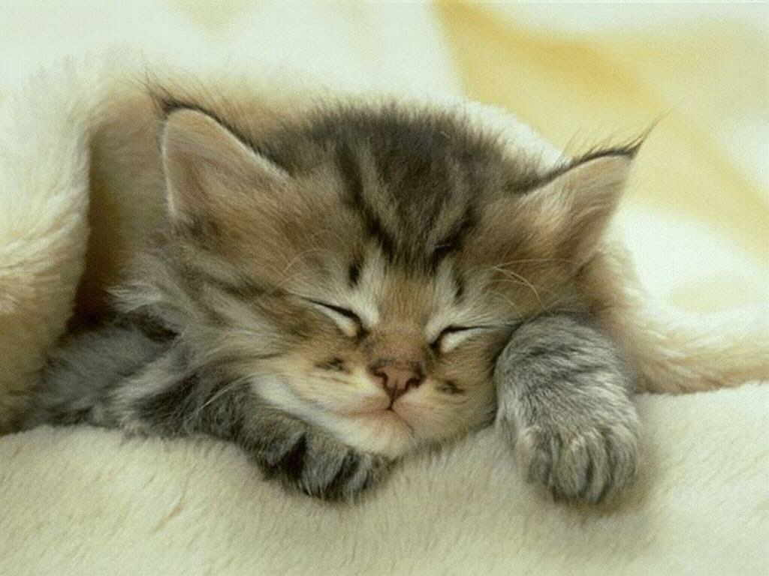
A cat

Slide 3
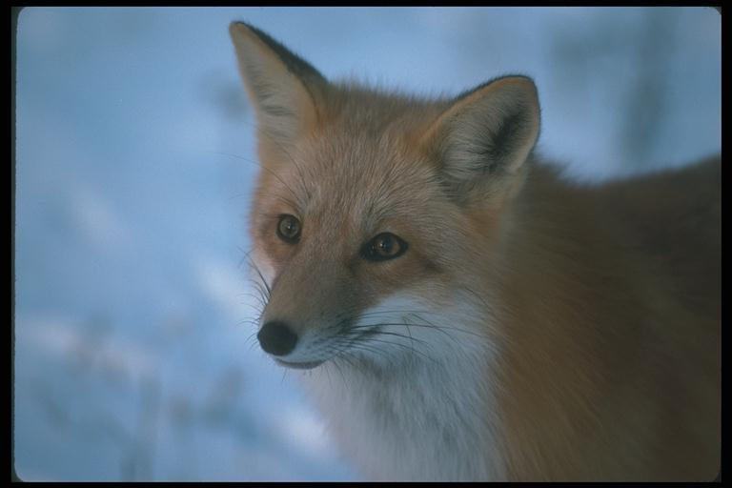
A fox

Slide 4
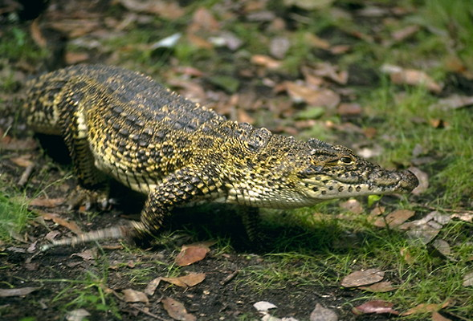
A crocodile

Slide 5
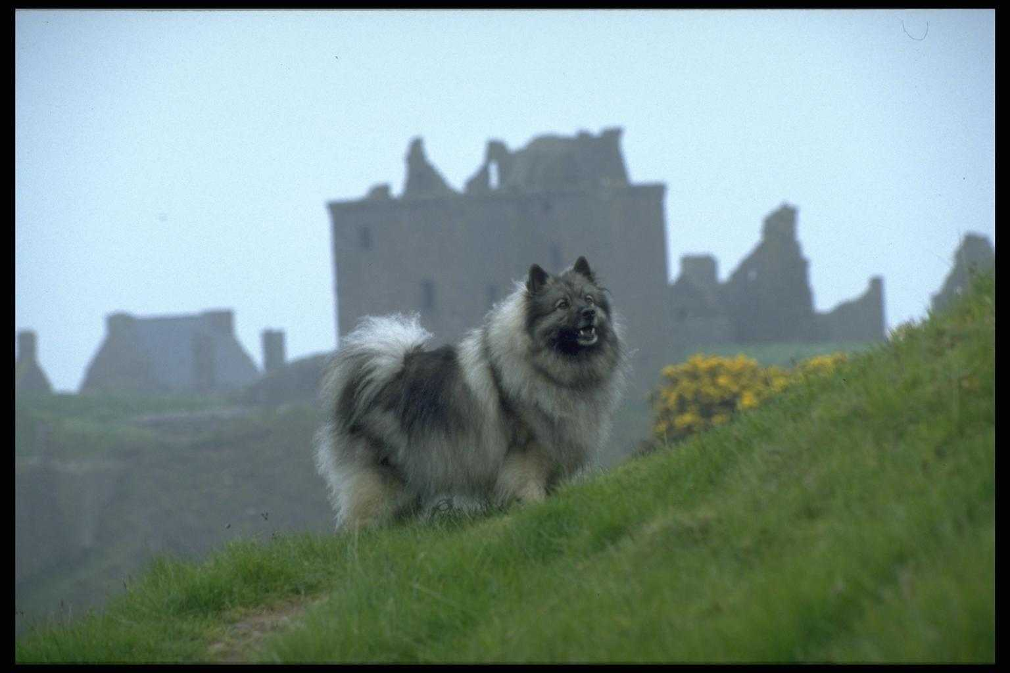
A dog

Slide 6
NAMES- ИМЕНА
Джесс Джон
Мэри Ник
Кейт Гарри
Энн Боб
Джейн Джек
Венди Алекс
Бэтси Мартин

Slide 7
Глаголы движения
RUN-бегать
Jump-прыгать
DUNCE-танцевать
FLY-летать
SKIP-скакать

Slide 8
Good-bye!

